Slide 1
Лекция 3. Windows Server и Windows Client

Slide 2
Цель лекции
Понять назначение Windows Server в инфраструктуре организации
Различать серверную и клиентскую Windows по задачам и режимам работы
Выполнять первичную настройку имени, сети, времени, обновлений и удалённого управления
Использовать cmd и PowerShell для проверки системы, сети, процессов и служб

Slide 3
Учебный сценарий лекции
В учебной сети подготавливаются сервер srv01 и клиент client01
Сервер получает имя srv01 и статический адрес 192.168.10.10/24
Клиент используется для проверки связи и удалённого управления
Каждая настройка завершается отдельной командой проверки результата

Slide 4
Учебные вопросы
1. Назначение Windows Server и его место в информационной инфраструктуре организации.
2. Отличия Windows Server от клиентских операционных систем Windows.
3. Редакции Windows Server и варианты установки Desktop Experience и Server Core.
4. Первичная настройка сервера: имя компьютера, сеть, время, обновления и удалённое управление. Firewall. sconfig.

Slide 5
Учебные вопросы
5. Назначение Server Manager и средств администрирования Windows Server.
6. Командная строка cmd и основные системные команды.
7. Windows PowerShell: командлеты, параметры, справка и конвейер.
8. Получение сведений о системе, сети, процессах и службах средствами PowerShell.

Slide 6
1. Зачем организации Windows Server
В рабочей группе каждый компьютер управляется отдельно, поэтому рост сети быстро создаёт хаос
Windows Server используется как серверная платформа для централизованных служб организации
На сервере размещают домен, DNS, DHCP, файловые ресурсы, веб-службы и удалённые приложения
Администратор отвечает не только за установку ОС, но и за устойчивую работу сервисов

Slide 7
Сервер как точка централизованного управления
Сервер хранит общие данные и управляет доступом пользователей к этим данным
Серверные службы работают постоянно и обслуживают много клиентов одновременно
Централизация упрощает аудит: проще понять, кто вошёл, что изменил и где возникла ошибка
При сбое сервера страдает сразу несколько рабочих процессов, поэтому настройка должна быть проверяемой

Slide 8
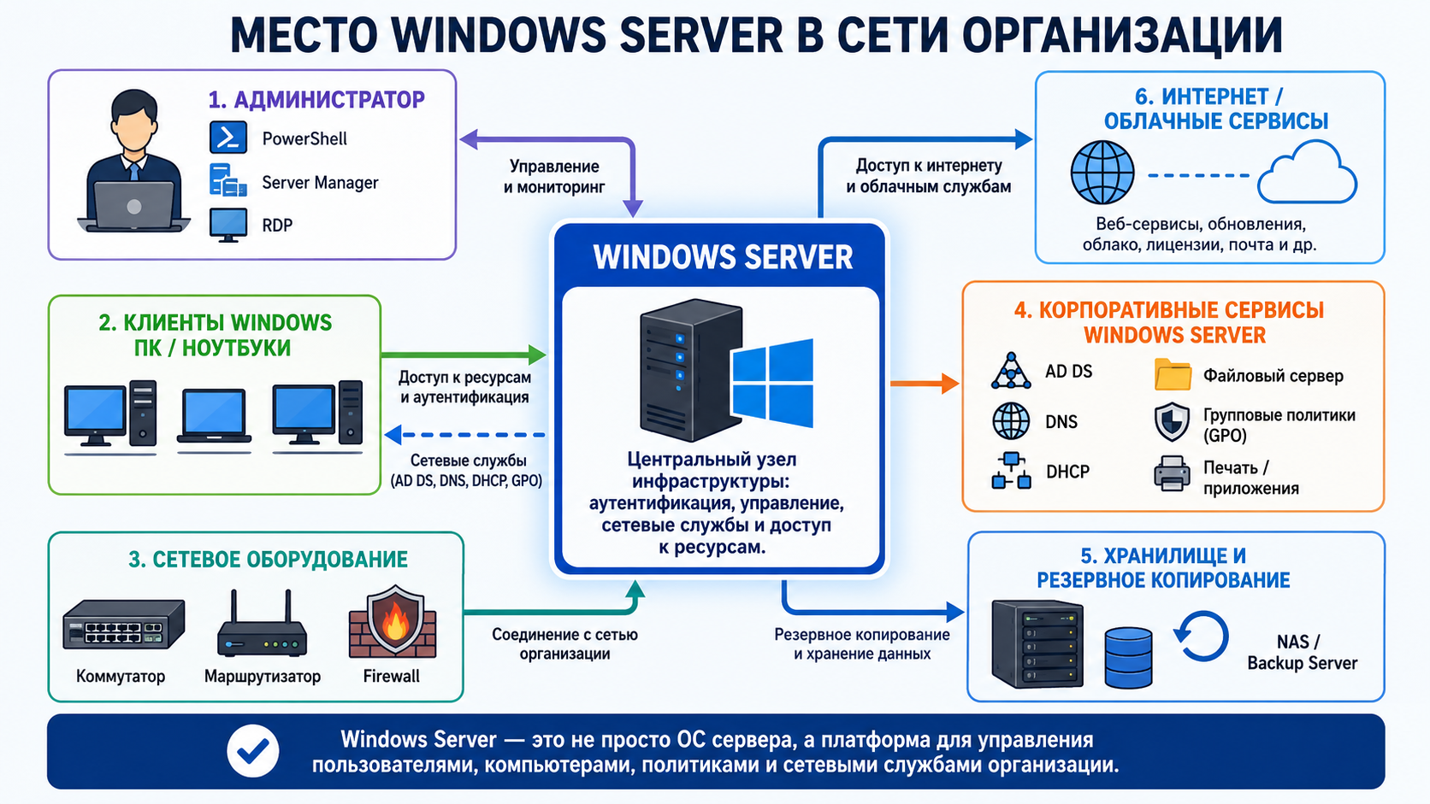
Схема: место Windows Server в сети организации

Slide 9
Типовые роли Windows Server
AD DS (Active Directory Domain Services) — роль для создания контроллера домена, который обслуживает вход пользователей и политики безопасности
DNS Server — служба разрешения имён, необходимая для Active Directory и клиентских обращений
File Server — файловый сервер для общих папок, домашних каталогов и прав доступа
Web Server IIS — сервер публикации сайтов и внутренних веб-приложений
Remote Desktop Services — службы удалённых рабочих столов и публикации приложений

Slide 10
2. Чем серверная Windows отличается от клиентской
Windows Client рассчитана на интерактивную работу одного пользователя за рабочей станцией
Windows Server рассчитан на фоновые службы, сетевые роли и одновременную работу многих клиентов
Серверные компоненты включают роли, службы, политики, журналы и средства централизованного управления
Клиентская ОС может подключаться к серверу, но не заменяет полноценную серверную инфраструктуру

Slide 11
Сравнение задач Server и Client
Windows Client: офисные приложения, браузер, почта, локальные устройства пользователя
Windows Server: аутентификация, сетевые службы, общие ресурсы, сертификаты, удалённые приложения
На клиенте важнее удобство пользователя, на сервере важнее стабильность, контроль и предсказуемость
Сервер обычно получает статический IP-адрес, потому что клиенты должны находить его постоянно

Slide 12
Проверка версии и роли системы
Команда cmd `systeminfo` выводит имя компьютера, версию ОС, время загрузки и домен; пример: `systeminfo`
Командлет `Get-ComputerInfo` получает сведения о Windows; пример: `Get-ComputerInfo | Select WindowsProductName, WindowsVersion`
Команда `hostname` показывает текущее имя узла; пример: `hostname`
Результат проверки помогает понять, какая ОС установлена и готов ли сервер к следующей настройке

Slide 13
3. Редакции Windows Server
Редакция определяет доступные возможности лицензирования, виртуализации и масштабирования
Standard обычно достаточно для учебных стендов и небольших инфраструктур
Datacenter применяют там, где много виртуальных машин, программно-определяемое хранилище и сеть
При проектировании важно отделять учебную функциональность от коммерческого лицензирования

Slide 14
Desktop Experience и Server Core
Desktop Experience устанавливает графическую оболочку и привычные административные консоли
Server Core работает без полноценного рабочего стола и имеет меньшую поверхность атаки
Server Core чаще администрируют удалённо: через Server Manager, PowerShell или Windows Admin Center
Для начинающего администратора удобно сначала освоить GUI, а затем понять, что происходит в Core

Slide 15
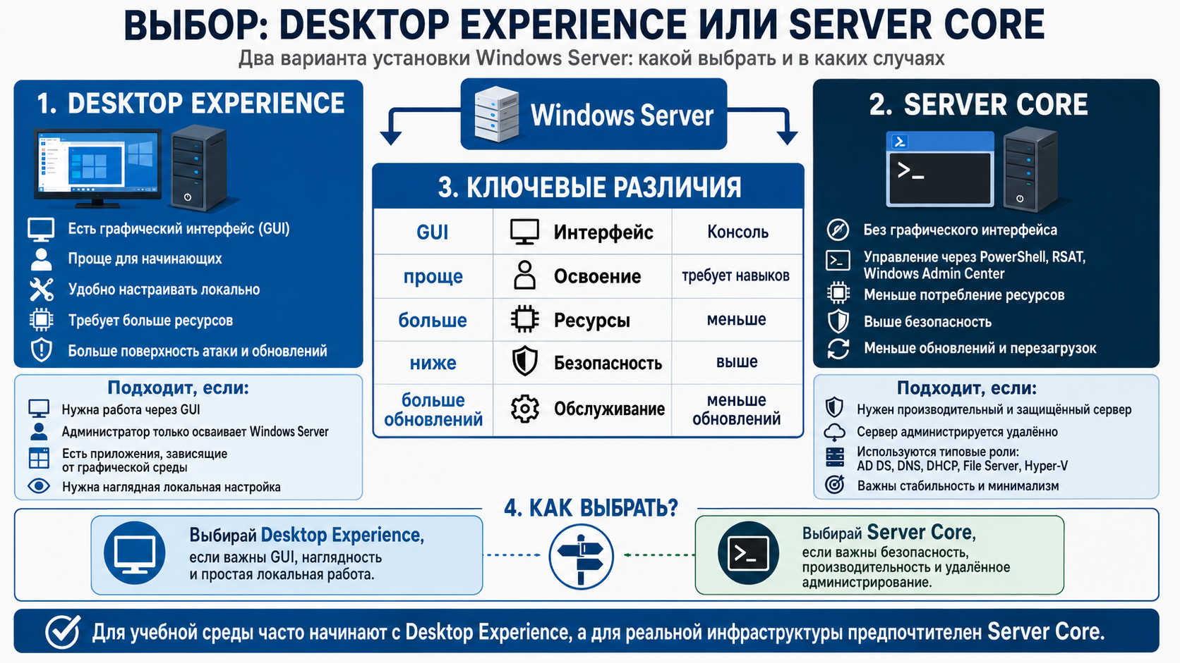
Диаграмма: выбор Desktop Experience или Server Core

Slide 16
4. Первичная настройка начинается с имени
Имя сервера должно быть понятным: например, dc01, fs01, web01 или rds01
Неправильное имя сложно исправлять после установки ролей, особенно после ввода сервера в домен
Командлет `Rename-Computer` переименовывает сервер; пример: `Rename-Computer -NewName srv01 -Restart`
После перезагрузки имя проверяют командой `hostname` или `Get-ComputerInfo | Select CsName`

Slide 17
Статическая настройка сети сервера
Серверная роль должна иметь постоянный адрес, иначе клиенты потеряют DNS, DHCP или файловый ресурс
Команда `Get-NetAdapter` показывает сетевые адаптеры; пример: `Get-NetAdapter`
Команда `New-NetIPAddress` назначает адрес; пример: `New-NetIPAddress -InterfaceAlias Ethernet -IPAddress 192.168.10.10 -PrefixLength 24 -DefaultGateway 192.168.10.1`
Команда `Set-DnsClientServerAddress` задаёт DNS; пример для будущего контроллера домена: `Set-DnsClientServerAddress -InterfaceAlias Ethernet -ServerAddresses 192.168.10.10`
Методический нюанс: в ЛР 1 временно можно указать шлюз 192.168.10.1; после перехода к AD DS сервер должен использовать себя или другой контроллер домена как DNS

Slide 18
Проверка сетевой конфигурации
Командлет `Get-NetIPConfiguration` показывает адрес, шлюз и DNS; пример: `Get-NetIPConfiguration`
Команда `ping` проверяет доступность узла; пример: `ping 192.168.10.1`
Команда `Test-NetConnection` проверяет адрес и порт; пример: `Test-NetConnection 192.168.10.1 -Port 53`
Если адрес есть, но шлюз или DNS пустые, дальнейшая настройка домена будет работать нестабильно

Slide 19
Время, обновления и удалённое управление
Корректное время важно для доменной аутентификации и журналов событий
Команда `w32tm /query /status` показывает состояние синхронизации времени; пример: `w32tm /query /status`
Команда **`sconfig`** открывает текстовое меню Server Core; пример: `sconfig`
В **`sconfig`** можно настроить имя, домен, сеть, обновления, удалённый рабочий стол и перезагрузку
Для первокурсника это основной безопасный вход в Server Core: сеть открывается пунктом 8, а удалённое управление — отдельным пунктом меню

Slide 20
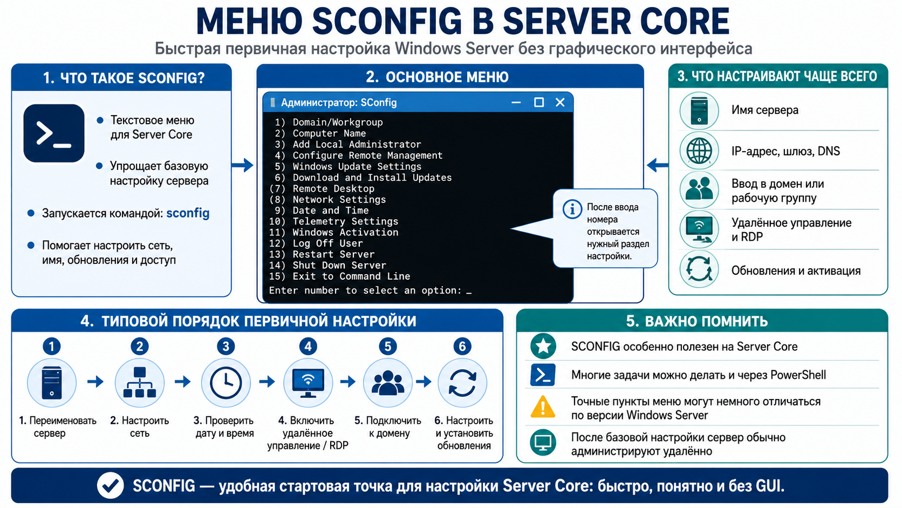
Рисунок: меню sconfig в Server Core

Slide 21
Firewall при первичной настройке
Windows Defender Firewall фильтрует входящие и исходящие подключения по профилям сети
На раннем этапе важно понимать, какой профиль активен: Domain, Private или Public
Командлет `Get-NetFirewallProfile` показывает состояние профилей; пример: `Get-NetFirewallProfile | Select Name, Enabled`
В учебной работе firewall не стоит бездумно отключать: лучше понимать, какое правило мешает подключению

Slide 22
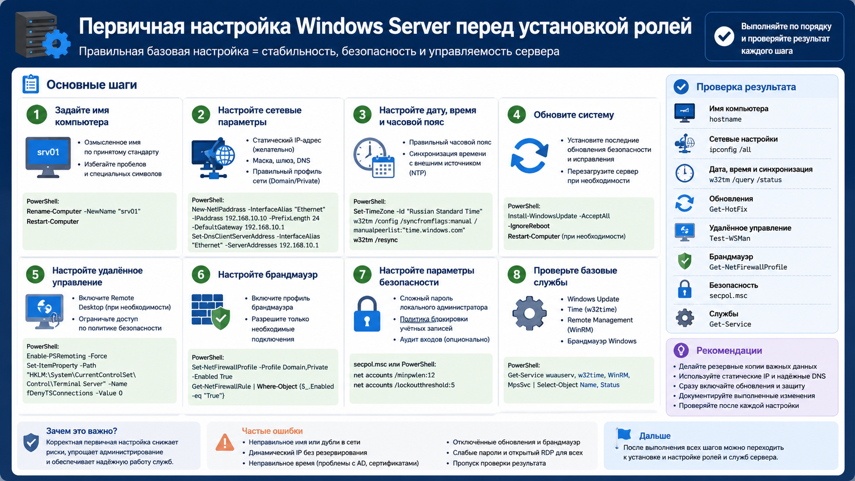
Схема: первичная настройка Windows Server перед установкой ролей

Slide 23
5. Server Manager как центральная консоль
Server Manager показывает роли, службы, события и состояние локального или удалённого сервера
Через него добавляют роли, открывают административные оснастки и проверяют ошибки служб
Консоль удобна для обучения, потому что показывает связь между ролью, службой и предупреждением
В реальной работе Server Manager часто дополняют PowerShell, чтобы повторять действия одинаково

Slide 24
MMC и административные оснастки
MMC (Microsoft Management Console) — контейнер для административных оснасток Windows
Примеры оснасток: Event Viewer, Services, DNS Manager, DHCP Manager, Group Policy Management
Оснастка решает одну область задач, а Server Manager помогает быстро перейти к нужной роли
Студент должен понимать: GUI показывает объект, PowerShell позволяет автоматизировать действие

Slide 25
6. cmd остаётся полезным инструментом
cmd — классическая командная оболочка Windows для простых проверок и старых утилит
Команда `ipconfig /all` выводит адрес, маску, шлюз, DNS и DHCP; пример: `ipconfig /all`
Команда `net user` показывает локальных пользователей; пример: `net user`
Команда `sc query` проверяет состояние службы; пример: `sc query dns`

Slide 26
Сетевые команды cmd
`ping dc01.company.test` проверяет базовую доступность узла по имени и IP-адресу
`tracert 8.8.8.8` показывает маршрут до удалённого узла и помогает найти разрыв пути
`nslookup dc01.company.test` проверяет, какой DNS-сервер отвечает за имя
`netstat -ano` показывает открытые соединения и PID процесса, который держит порт

Slide 27
7. PowerShell как основной язык администрирования
Windows PowerShell — объектная командная оболочка и язык автоматизации Windows
Командлеты называются по схеме глагол-существительное: Get-Service, Set-Date, New-Item
Параметры уточняют действие; пример: `Get-Service -Name WinRM` проверяет конкретную службу
PowerShell возвращает объекты, поэтому результат можно фильтровать и передавать дальше по конвейеру

Slide 28
Справка и поиск командлетов
`Get-Command *Service*` ищет команды, связанные со службами; пример показывает доступные командлеты
`Get-Help Get-Service -Examples` выводит примеры использования командлета Get-Service
`Get-Member` показывает свойства и методы объекта; пример: `Get-Service | Get-Member`
Если студент не знает параметр, он должен сначала открыть справку, а не угадывать синтаксис

Slide 29
Конвейер PowerShell
Конвейер передаёт результат одной команды следующей команде как объект, а не просто текст
Пример: `Get-Service | Where-Object {$_.Status -eq "Running"}` показывает только запущенные службы
Пример: `Get-Process | Sort-Object -Property CPU -Descending | Select-Object -First 5` выводит процессы с высокой накопленной нагрузкой CPU
Результат читают по выбранным свойствам: имя процесса, состояние службы, загрузка CPU или путь

Slide 30
8. Сведения о системе через PowerShell
`Get-ComputerInfo` показывает подробную информацию об ОС и оборудовании; пример: `Get-ComputerInfo | Select CsName, WindowsProductName`
`Get-CimInstance Win32_OperatingSystem` возвращает сведения об установленной системе; пример: `Get-CimInstance Win32_OperatingSystem | Select Caption, Version`
`Get-Date` показывает системное время; пример: `Get-Date`
Эти команды фиксируют исходное состояние сервера перед установкой ролей

Slide 31
Сведения о сети, процессах и службах
`Get-NetIPConfiguration` показывает интерфейсы, адреса, шлюз и DNS-серверы; пример: `Get-NetIPConfiguration`
`Get-Process` показывает процессы; пример: `Get-Process | Sort CPU -Descending | Select -First 5`
`Get-Service` показывает службы; пример: `Get-Service | Where Status -eq Stopped`
Команды проверки не меняют систему, поэтому их безопасно выполнять перед настройкой

Slide 32
Минимальный чек-лист готовности сервера
Имя сервера соответствует роли и понятно в доменной инфраструктуре
IP-адрес, маска, шлюз и DNS заданы осознанно и проверены командой
Время синхронизировано, а удалённое управление разрешено только там, где это нужно
Администратор умеет получить сведения о системе через GUI, cmd и PowerShell

Slide 33
Итоги лекции
Windows Server нужен для централизованных служб, которые обслуживают пользователей и компьютеры организации
Server Core уменьшает лишние компоненты, но требует уверенного удалённого администрирования
Первичная настройка включает имя, статическую сеть, время, обновления, firewall и удалённое управление
cmd полезен для быстрых проверок, а PowerShell является основным инструментом автоматизации

Slide 34
Контрольные вопросы
Почему серверу обычно назначают статический IP-адрес?
Чем Desktop Experience отличается от Server Core с точки зрения администрирования?
Какая команда покажет DNS-серверы, настроенные на интерфейсе Windows?
Почему время сервера важно для будущего домена Active Directory?
Когда удобнее использовать cmd, а когда PowerShell?

Slide 35
Windows Server Hybrid Administrator Associate
Официальный курс от Microsoft полностью бесплатен и опубликован на Microsoft Learn:
https://learn.microsoft.com/en-us/training/courses/az-800t00

